Slide 1
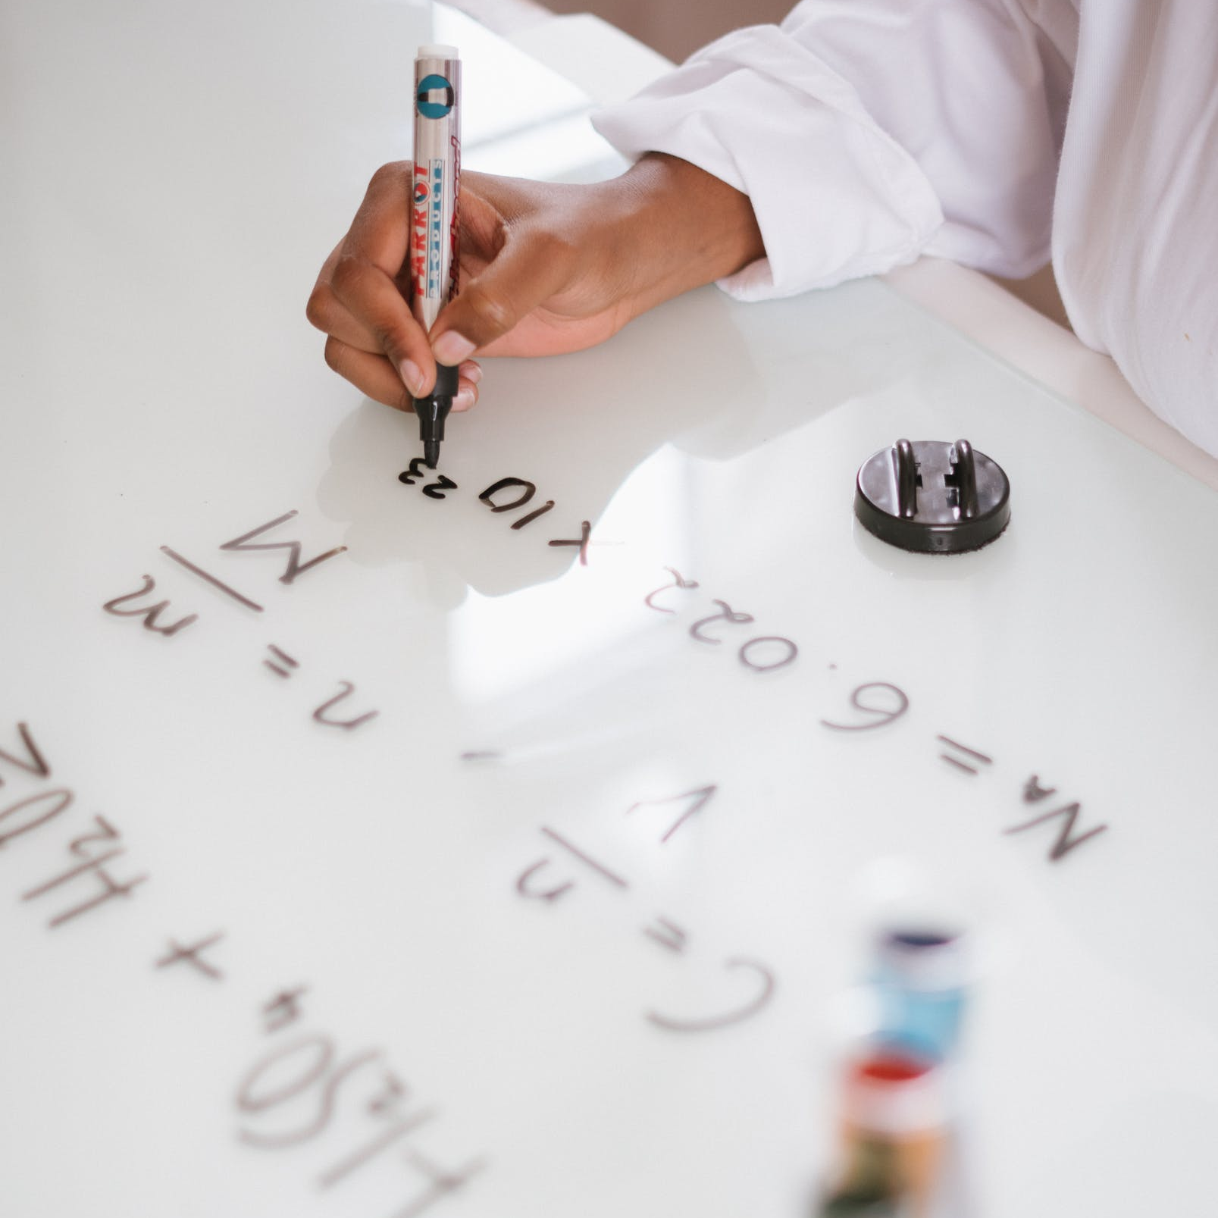
五年级下册数学（人教版）
4.8 分数与小数的互化
SCORE WITH DECIMAL
授课人：PPT818

Slide 2
1.理解并掌握小数化成分数的方法，并能熟练地把小数化成分数。 （重点）
2.培养应用数学知识解决问题的能力。 (难点)

Slide 3
填一填。
2
6
8
4
5
6

Slide 4
知识点 1
小数化成分数的方法
1
把一条3m长的绳子平均分成10段，每段长多少米？如果平均分成5段呢？
3
3÷10 = 0.3（m）
3÷10 = （m）
10
3
所以，0.3 = 。
10

Slide 5
把一条 3 m 长的绳子平均分成 10 段，每段长多少米？如果平均分成5段呢？
3
3÷5 = 0.6（m）
3÷5 = （m）
5
3
所以，0.6 = 。
5
Notes:
5

Slide 6
怎样能较快地把小数化成分数？
小数表示的就是十分之几、百分之几、千分之几……的数，所以可以直接写成分母是10，100，1000，…的分数，再化简。

Slide 7
小数化成分数要注意什么？
3
3
6
6
3
0.3=
0.6 = = =
10
10
5
10
5
不是最简分数，要化成最简分数。
Notes:
7

Slide 8
自己试一试
7
0.07 =
（ ）
100
（ ）
123
0.123 =
（ ）
1000

Slide 9
小数化成分数的方法：有限小数表示的就是十分之几，百分之几，千分之几，…的数，所以可以直接写成分母是 10，100，1000，…的分数。原来是几位小数，就在 1 后面写几个 0 作分母，把原来的小数去掉小数点作分子，能约分的要约成最简分数。

Slide 10
把下面小数化成分数。
0.25＝ 0.48＝
2.4＝ 0.9＝
0.36＝ 5.2＝
1
4
12
25
12
5
9
10
9
25
26
5

Slide 11
知识点 2
分数化成小数的方法
把 、 、 、 、 、 化成小数（除不尽的保留两位小数）。
2
7
10
39
100
3
4
9
40
2
9
5
14
想一想，应该怎么做呢？

Slide 12
把 、 直接写成小数分别是多少？
7
10
39
100
= 0.7
39
100
= 0.39
7
10
分母是10，100，1000，……的分数化成小数，可以直接去掉分母，看1后面有几个0，就在分子中最后一位起向左数几位，点上小数点。
Notes:
12

Slide 13
3
4
= 3÷4 = 0.75
2
9
= 2÷9 ≈ 0.22
=9÷ 40 = 0.225
5
14
= 5÷14 ≈ 0.36
9
40
Notes:
13

Slide 14
分母不是10，100，1000，……的分数化成小数，用分子除以分母，如果分子除以分母除不尽，要根据需要按“四舍五入”法保留几位小数。

Slide 15
分数化成小数的方法：
（1）分母是 10，100，1000，…的分数化成小数，可以直接去掉分母，看 1 后面有几个 0，就在分子中从最后一位起向左数出几位，点上小数点。

Slide 16
（2）分母不是 10，100，1000，…的分数化成小数，用分子除以分母，除不尽时，如果不作特殊要求，一般按“四舍五入”法保留两位小数。

Slide 17
9
10
7
25
13
47
43
把0.7 、 、0.25 、 、 、 这 6 个数按从小到大的顺序排列起来。
100
9
10
43
﹦0.9
﹦0.43
100
7
25
13
47
﹦7÷25﹦0.28
﹦13÷47≈0.277
13
47
7
25
43
9
10
＜
＜
＜
＜
0.25
＜
0.7
100

Slide 18
例
（ ）
√
×
解答错误
此题错在没有按照通分的方法通分，改变了原分数的大小。

Slide 19
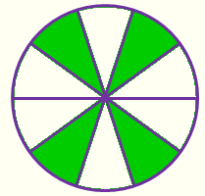
1. 分别用小数和分数表示下面每个图形中涂色部分的大小。
3
1
2
0.3 =
0.25 =
0.4 =
10
4
5

Slide 20
2.把小数和相等的分数用线连起来。
0.6 0.03 0.45 3.25 0.18
13
4
3
100
3
5
9
20
9
50

Slide 21
3.下面的分数化成小数（除不尽的保留两位小数）。
31
100
2
25
7
30
4
9
5
6
11
50
23
20
31
100
＝ 0.31
＝ 0.08
2
25
≈0.23
≈0.44
7
30
4
9

Slide 22
≈ 0.83
11
50
＝ 0.22
＝ 1.15
5
6
23
20

Slide 23
4.在下表的括号里填上适当的数。
 | 用小数表示 | 用分数表示
40cm | ( )m | ( )m
150g | ( )kg | ( )kg
125cm² | ( )dm² | ( )dm²
3680dm³ | ( )m³ | ( )m³
0.4
2
5
0.15
3
20
1.25
5
4
3.68
92
25

Slide 24
这节课你们都学会了哪些知识？
分数化成小数的方法：
（1）分母是 10，100，1000，…的分数化成小数，可以直接去掉分母，看 1 后面有几个 0，就在分子中从最后一位起向左数出几位，点上小数点。
（2）分母不是 10，100，1000，…的分数化成小数，用分子除以分母，除不尽时，如果不作特殊要求，一般按“四舍五入”法保留两位小数。

Slide 25
这节课你们都学会了哪些知识？
3.把单位“1”平均分成若干份，表示其中一份的数叫分数单位。一个分数的分母是几，它的分数单位就是几分之一；分子是几，它就有几个这样的分数单位。

Slide 26
作业1：完成教材相关练习题
作业2：完成对应的练习题

